Slide 1
260408
정준호 교수님 개별연구
2020112008 이웅희
주제: 특정 사무프로세스 자동화를 위한 주요모듈 및 UI/UX개선연구

Slide 2
지난 발표 주요 내용 정리
서비스 로직 일부 구현된 형태의 목업UI 소개 진행
방향성에 대한 확인 후, 금주부터 중간보고(04.21 이후 진행예정) 전까지 서면보고 진행
지난주 발표 기준으로 구현되었던 내용
로그인 모듈(회원정보 등은 DB 컨테이너(postgresql)에 저장)
관리자의 신규 프로세스 등록
일반사용자의 프로세스에 파일 업로드
일반사용자가 업로드한 파일들을 프로세스별로 관리자가 확인가능
업로드된 파일의 공란포맷(최초양식)을 업로드하여 레이아웃 분석(v-llm사용)
지난주 기준으로 사용 모델은 Qwen2-VL-1.5B
중분류까지만 추출되고, 세부분류까지 잡지 못하는 아쉬움이 있었음.

Slide 3
오늘 발표 주요 내용
이번주 진행한 내용
사용중이었던 Qwen2-VL-1.5B 사용 시 메모리가 생각보다 널널함을 확인
Qwen3-VL-8B 시도했다가 메모리 부족현상 확인
현재는 Qwen2.5-VL-3B 사용 중 (바운딩 박스 처리 모습을 보며 성능 향상을 확인)
레이아웃 분석 기능 고도화 (p.4에 화면사진 첨부)
[템플릿 분석] 단계에서 세부분류까지 스키마로 잡히도록 프롬프트 수정
[템플릿 분석]을 마치고 나면 추출된 스키마가 문서상 어느 위치로부터 추출된 것인지 확인 가능하도록 문서이미지와 바운딩박스를 함께 UI에 랜더링
LLM Temperature를 0.1로 설정해서, 매 실행마다 스키마 추출 결과가 바뀔 확률을 낮춤(서비스 품질에 대한 신뢰도 증가)

Slide 4
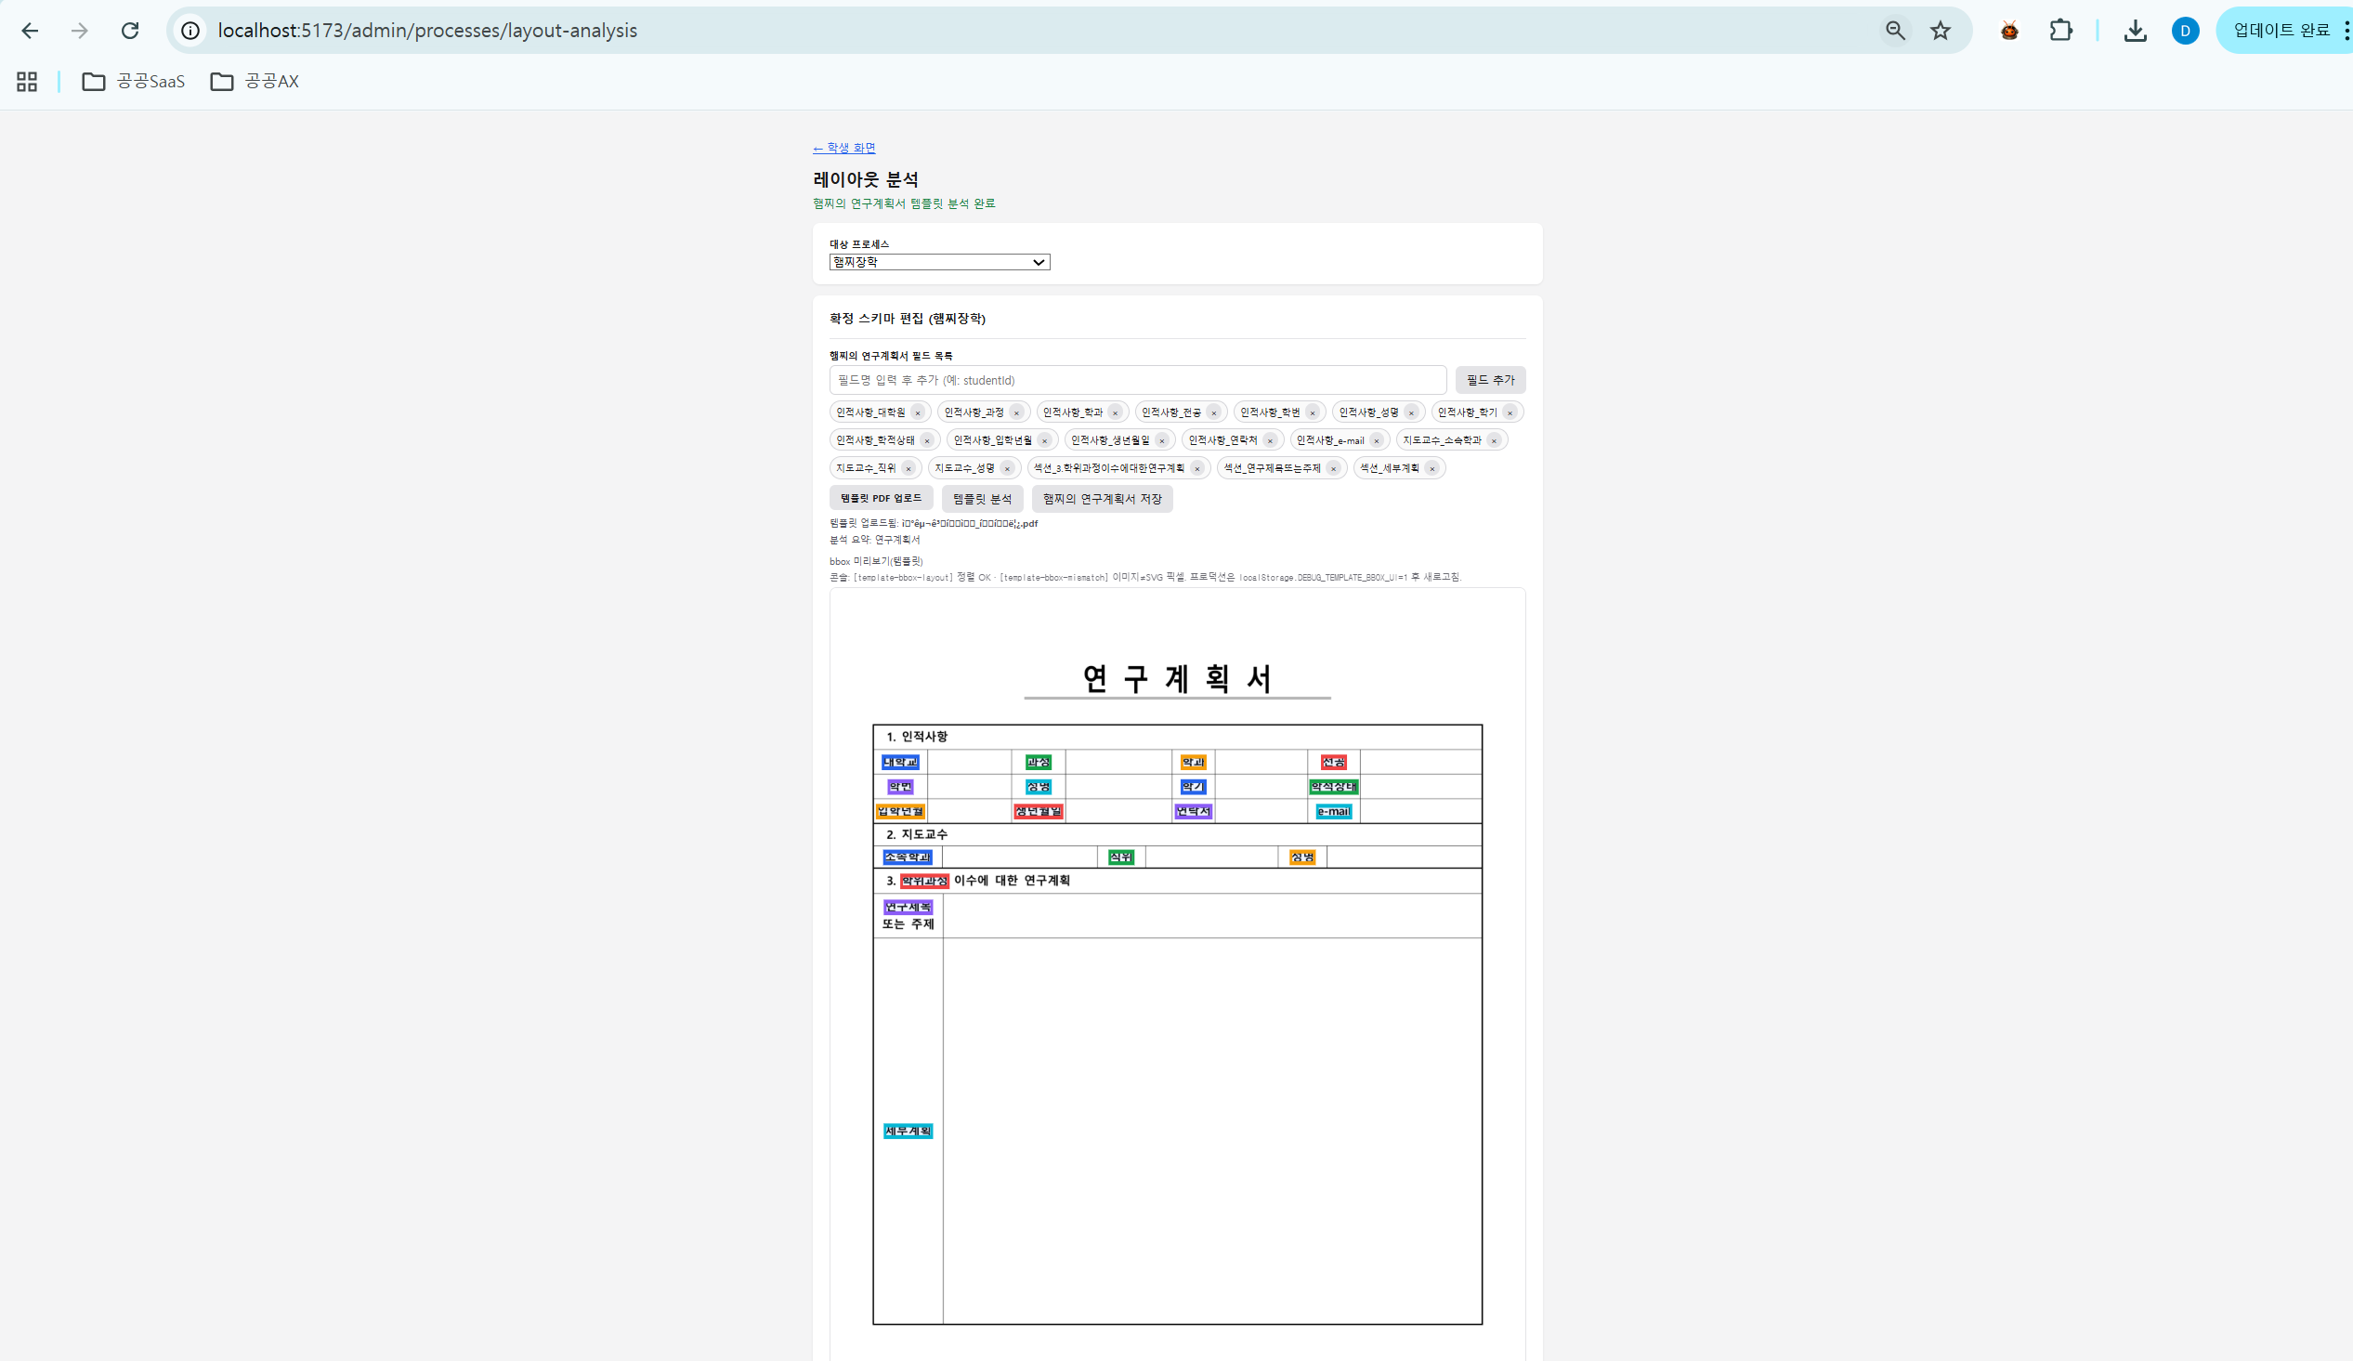
* 위 사진은 한 화면에 담기 위해 줌아웃을 한 모습으로, 실제 가독성은 더 좋습니다.

Slide 5
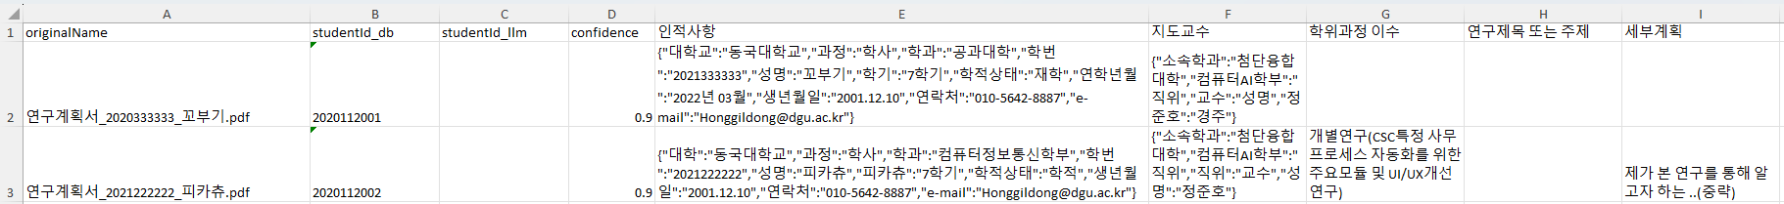
차주 상세 계획
4월 3주차
연구계획서 외에도 여러 정형문서 양식으로 테스트해보며 추출 품질 확인 진행 (산출물: 테스트 시트)
분석된 스키마를 저장한 뒤, 일반사용자들이 업로드한 문서들을 대상으로 Key-value를 추출하여 하나의 엑셀 시트로 저장하는 기능 개발
위 기능은 지난주 기준으로 아래와 같이 개발되어 있었음 (이번주 버전에 맞게 고도화가 필요한 상황)

Slide 6
끝
감사합니다.

